Slide 1
TRƯỜNG MẦM NON VÀNG ANH
Chủ điểm: Thế giới động vật
Chủ đề nhánh: Động vật sống trong rừng
Lĩnh vực: Phát triển nhận thức
Đề tài:Nhận biết một số con vật sống trong rừng
Giáo viên: H Yuan Hmŏk
Lớp: Lá 3

Slide 2
Ổn định

Slide 4
Hoạt động 1: Quan sát – đàm thoại

Slide 5
CON KHỈ

Slide 6
CON HỔ

Slide 7
CON VOI

Slide 8
CON BÁO

Slide 9
Hoạt động 2: So sánh

Slide 10
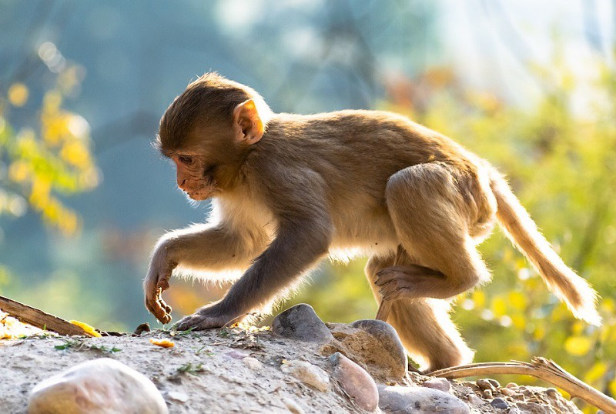
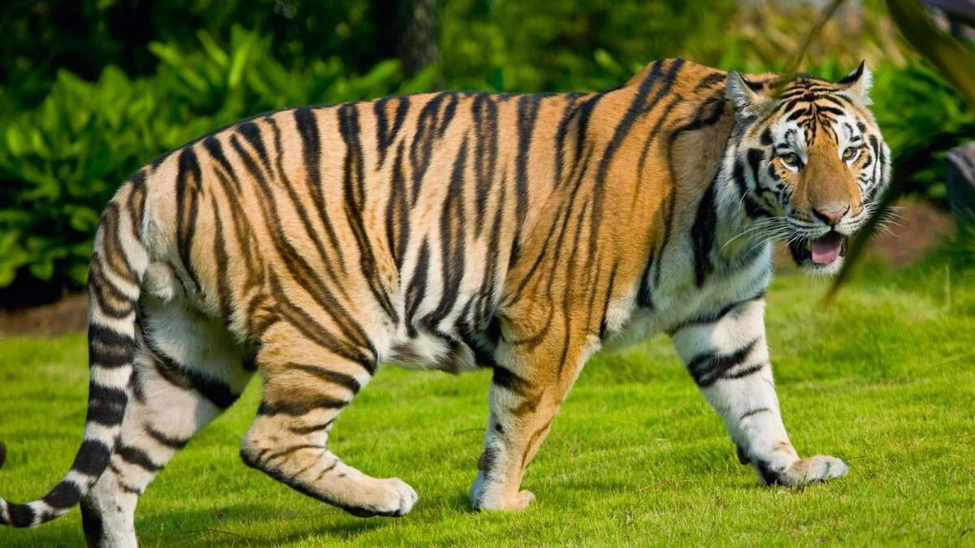
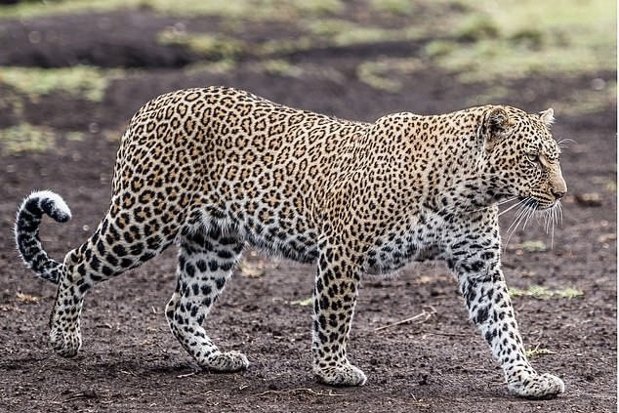
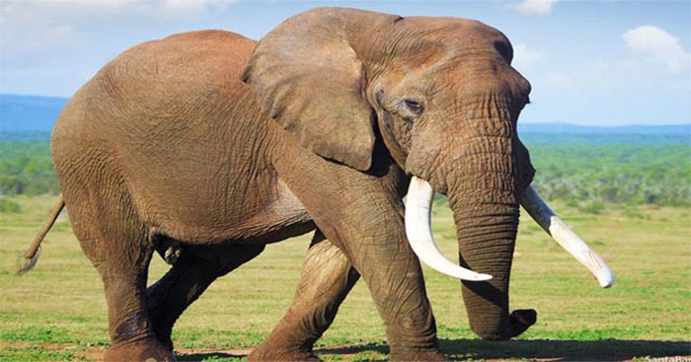
Con khỉ, con hổ, con báo, con voi

Slide 11
Hoạt động 3: Mở rộng - giáo dục

Slide 12
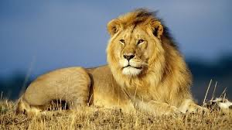
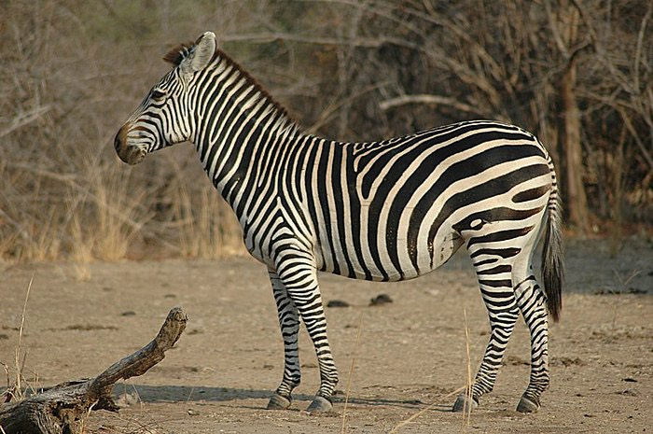
Con sư tử
Con ngựa vằn

Slide 13
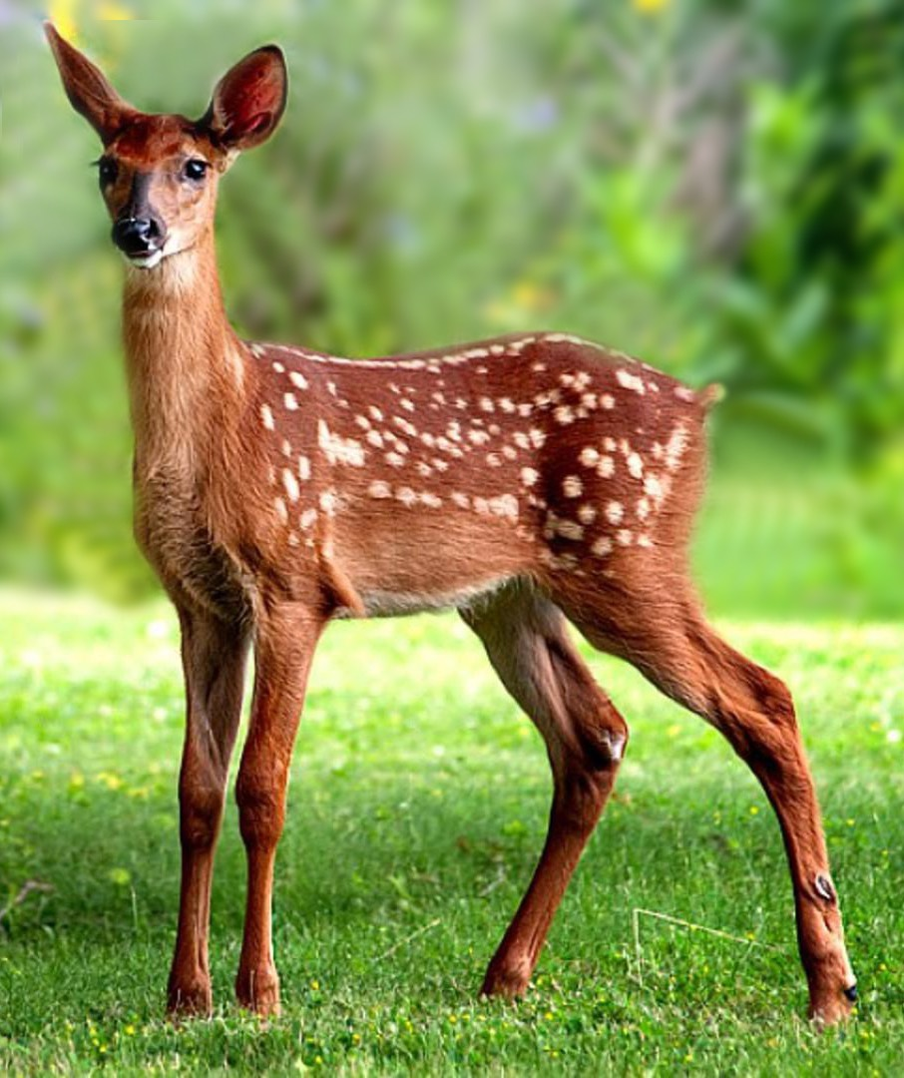
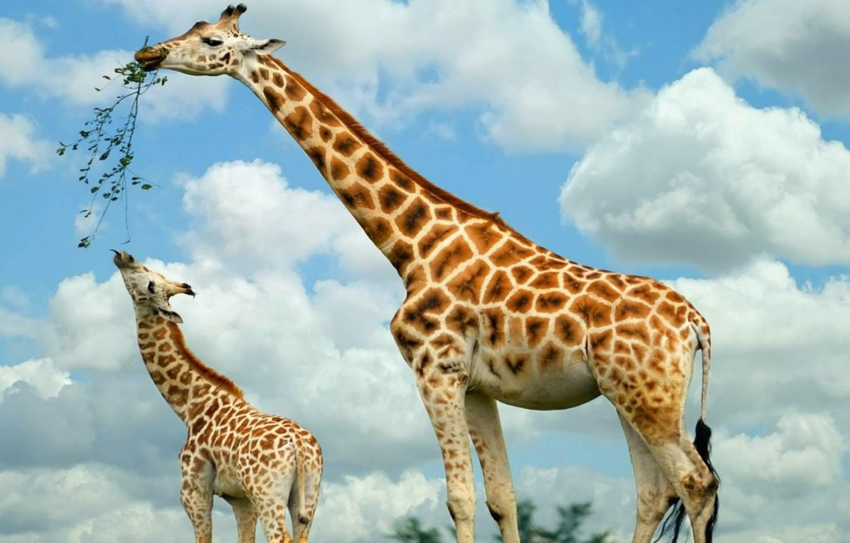
Con hươu sao
Con hươu cao cổ

Slide 14
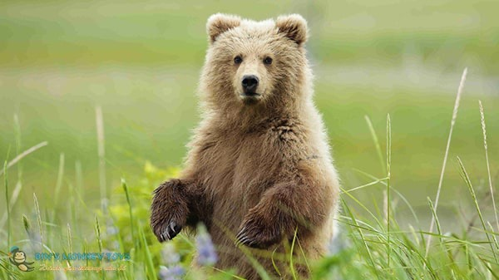
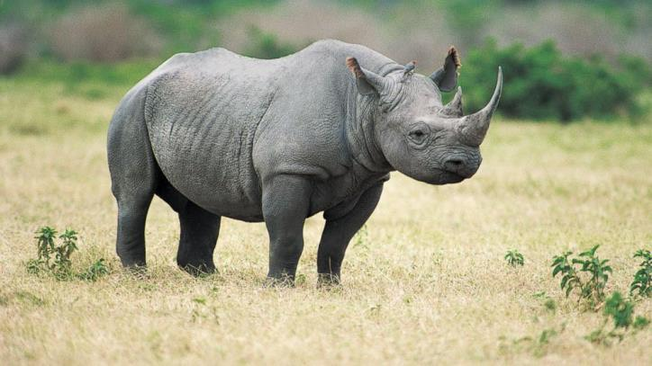
Con gấu
Con tê giác

Slide 15
Hoạt động 4: Luyện tập – trò chơi

Slide 16
Trò chơi: Chọn nhanh – chọn đúng

Slide 17
Trò chơi: Đội nào nhanh nhất

Slide 18
Kết thúc

Slide 19
Kết thúc hoạt động

